Slide 1
الإنزيمـــات
Enzymes

Slide 2
ما هى الإنزيمات؟
هى مواد بروتينية بسيطة أو معقدة، موجودة بالخلايا وتعمل على تسيير Catalyst التفاعلات بها وهى متخصصة. وتؤدى إلى سرعة التفاعل الكيميائى دون أن تستهلك فيه، أو تصبح من نواتجه. أى أنها عوامل مساعدة عضوية Organic Catalyst

Slide 3
التركيب الكيميائى للإنزيم
بعضها يتكون من بروتينات بسيطة Simple Proteins أى تتكون من أحماض أمينية فقط،
والبعض الآخر يتكون من بروتينات مرتبطة Conjugated Proteins.
وفى هذه الحالة يتركب الإنزيم من جزء بروتينى (يتكون من أحماض أمينية فقط)، ويسمى بالإنزبم المجرد Apoenzyme وجزء غير بروتينى (لا يحتوى على أحماض أمينية) ويسمى بالعامل المرافق Co-factor

Slide 4
والأنزيم المجرد Apoenzyme، والمرافق الإنزيمى Co-factor ، يسميان معا بإسم الإنزيم المتكامل Holoenzyme.
Apoenzyme+Cofactor Holoenzyme
العامل المرافق هو مركب لازم لنشاط الإنزيم، ولا يعمل بدونه ولا يتأثر بالحرارة بعكس الجزء البروتينى من الإنزيم الذى يتأثر بالحرارة.
وهو إما أن يكون مركب عضوى، أو غير عضوى.
وعليه يمكن تصنيف العامل المرافق إلى ثلاثة أنواع تبعا لنوعية الجزء غير البروتينى، وكذلك مدى إرتباطه بالجزء البروتينى (الإنزيم المجرد) وهى:-

Slide 5
1- المجموعة الملتصقة (الملتحمة) Prosthetic Group
وفيها يكون الجزء غير البروتينى مركب عضوى ومتصل إتصالا وثيقا بالجزء البروتينى. بحيث يتعذر فصل إحداهما عن الآخر
2- المرافق الإنزيمى Co-enzyme
وفيها يكون الجزء غير البروتينى مركب عضوى أيضا، ولكنه غير متصل إتصالا وثيقا بالجزء البروتينى (الإنزيم المجرد)، و هذا المركب العضوى ربما يكون صامدا للحرارة بعكس الأنزيم، وبالتالى يمكن فصله بسهوله عن الإنزيم مثل NAD, NADH2, ADP, ATP

Slide 6
3- المنشطات Activators
وفيها يكون الجزء غير البروتينى مركب غير عضوى، حيث أحيانا يرتبط ببروتين الإنزيم بعض كاتيونات المعادن، بحيث إذا فصلت عنه فقد الإنزيم فاعليته، ويطلق على مثل هذه الأيونات (منشطات) مثل Mn++, Zn++, Ca++, Mg++, K+, Fe++
ملحوظة:
يسود فى الوقت الحاضر إهمال اصطلاح المجموعة الملتصقة Prosthetic Group وإطلاق لفظ مرافق انزيمى Co-enzyme على جميع العوامل المرافقة

Slide 7
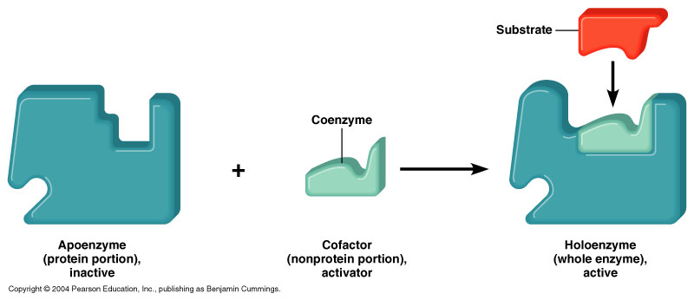
رسم يوضح تركيب الإنزيم والعامل المرافق له

Slide 8
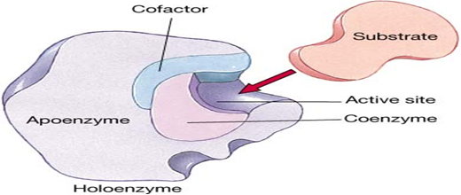
رسم يوضح تركيب الإنزيم والعامل المرافق له

Slide 9
تسمية الإنزيمات
تسمى الإنزيمات طبقا لـ:-
1- أما لمادة التفاعل التى يؤثر عليها الإنزيم.
2- أو نوع التفاعل الذى يؤثر عليه الإنزيم.
حيث يضاف إلى مادة التفاعل أو نوع التفاعل، المقطع (يز) إذا كان باللغة العربية أو المقطع (ase) إذا كان باللغة الانجليزية.

Slide 10
أمثلة على تسمية الإنزيمات
1-تسمية الإنزيم طبقا لنوع مادة التفاعل
يسمى الإنزيم الذى يحلل السكروز إلى الجلوكوز والفركتوز بإسم السكريز Sucrase وكذلك الإنزيم الذى يحلل البروتين إلى أحماض أمينية باسم البروتينيز Proteinase
2-تسمية الإنزيم طبقا لنوع التفاعل
يسمى الإنزيم الذى ينقل مجموعة أمين من مركب لآخر باسم Transaminase
و الذى يقوم بنقل مجموعة الكربوكسيل يسمى بإسم إنزيم الكاربوكسيليز Carboxylase

Slide 11
عام 1960 أعدت هيئة علم الإنزيمات (Enzyme Commission) نظاما خاصا لتسمية الإنزيمات.
حيث أُعطى لكل إنزيم رقما مكونا من 4 متتاليات، فمثلا إنزيم Alcohol Dehydrogenase أعطى الرقم الدولى ُ E.C. 1.1.1.1. حيث أن:-
ُ E.C. = Enzyme Commission ،
الرقم المجاور للحرفين ُ E.C. يعنى اسم المجموعة (وهنا مجموعة الأكسدة والإختزال)،
والرقم الثانى يمثل مادة التفاعل.
، والرقم الثالث يمثل مستقبل الإلكترون وهو هنا NAD.
والرقم الرابع يمثل رقم الإنزيم فى مجموعته.

Slide 12
خواص (مواصفات) الإنزيمات
1- توجد فى أحجام غروية، وبالتالى يتوفر بها مساحة سطح كبيرة مما تساعد الإنزيمات على إتمام التفاعلات.
2- بها شحنات سالبة وموجبة ( Amphoteric) وبالتالى فإنها تتفاعل مع الشقوق الحامضية والقلوية(Cations and Anions) على السواء.
3- تقوم بعملها (إتمام التفاعل) بأقل كمية ممكنة.

Slide 13
4- تحت الظروف الثابتة تظل الإنزيمات فى نهاية التفاعل كما هى دون أن تتأثر بالتفاعلات.
5- حساسة جدا، وتفقد فاعليتها عند الظروف غير المناسبة لعمل الإنزيم.
6- يمكن إيقاف أو تعطيل الإنزيم بمواد تسمى مثبطات (Inhibitors)، كما يمكن إسراع نشاطه بمواد تسمى منشطات (Activators).
7- لا يغير من حالة الاتزان للتفاعل.
8- الفعل الحفزى للإنزيم يكون متخصصا. أى أن لكل إنزيم مادته التى يؤثر فيها،

Slide 14
التخصص فى الإنزيمات Specificity
يمكن تصنيف تخصص الإنزيمات إلى:-
أ- تخصص مجموعة إنزيمات تؤثر كل منها على مجموعة من المواد أو التفاعلات مثل إنزيمات الأكسدة والاختزال.
ب- تخصص مادة واحدة أو تفاعل واحد r
إنزيمات تؤثر كل منها على مادة واحدة أو تفاعل واحد فقط.

Slide 15
. مثال ذلك إنزيم اليوريز الذى يعتبر على درجة عالية من التخصص، حيث أنه يحفز تفاعلا واحد فقط ويحلل مادة واحد فقط هى اليوريا إلى ثانى أكسيد الكربون والأمونيا.
Urease
Urea+ H2O CO2 +Ammonia
ج- تخصص رابطة Linkage Specificity::
إنزيمات تكون متخصصة فى رابطة معينة، مثل إنزيمات التحلل المائى للبروتينات والمتخصصة فى رابطة الببتيد حيث تضيف لها الماء وتكسرها، وكذلك انزيم الجليكوسيديز

Slide 16
التخصص فى الإنزيمات Specificity
التخصص الإنزيمى يرجع إلى تركيب خاص فى مادة التفاعل.والذى لابد وأن يتوافق معه تركيب الإنزيم كى يتم التفاعل.
وقد شبهت تلك العلاقة بالقفل ومفتاحه.

Slide 17
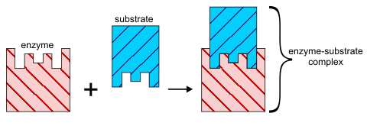
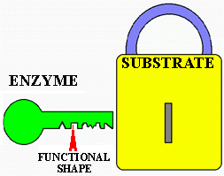
التخصص فى الانزيمات

Slide 18
الفعل العكسى Specificity
الإنزيمات مثل العوامل المساعدة تساعد أيضا على إتمام التفاعل العكسى، كما تساعد التفاعل الطردى.
مثال:
إنزيم الليبيز لا يساعد على تحلل الدهون فقط إلى أحماض دهنية وجلسرين، بل يعمل أيضا على تخليق هذه المواد من نواتج تحللها.

Slide 19
كيفية تأثير الانزيم على مادته( آلية عمل الإنزيم)
يعمل الإنزيم على تقليل طاقة التنشيط اللازمة لإتمام التفاعل، وبالتالى يتم التفاعل بكمية بسيطة من الطاقة، والتى يمكن للخلية الحصول عليها من طاقتها العادية.ويتم عمل الإنزيم كالتالى:
1-يكون الإنزيم رابطة ضعيفة مع مادة التفاعل تسمى بمعقد الإنزيم والمادة Enzyme - Substrate Complex.
2- هذا المعقد سوف يتفكك مرة أخرى ليعطى الأنزيم بينما تتحول مادة التفاعل الى نواتج جديدة سواء بتجميعها أو شطرها.

Slide 20
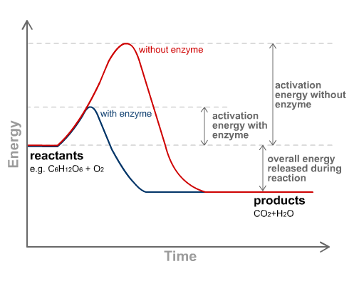
تأثيرالإنزيم على طاقة التنشييط اللازمة لإتمام عملية التنفس

Slide 21
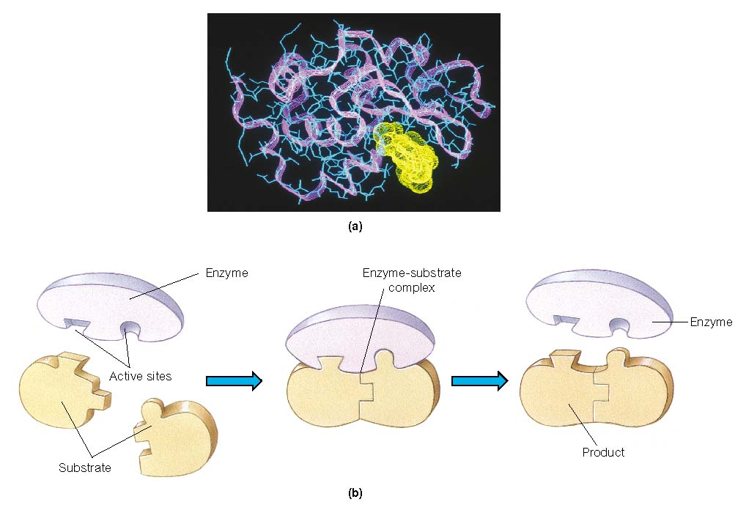
عمل الانزيم فى تجميع مادة التفاعل

Slide 22
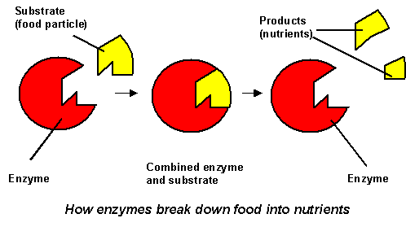
كيفية عمل الانزيم فى إنشطار مادة التفاعل

Slide 23
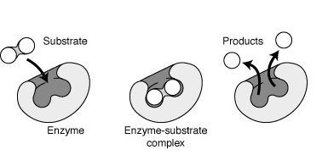
كيفية عمل الانزيم فى إنشطار مادة التفاعل

Slide 24
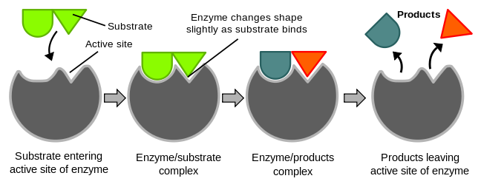
كيفية عمل الانزيم فى إنشطار مادة التفاعل

Slide 25
تقسيم الإنزيمات Classification of Enzymes
تقسم الإنزيمات على حسب تأثيرها على المواد المختلفة إلى:-
1- إنزيمات التميؤ أو التحليل المائى Hydrolases
2- أنزيمات الأكسدة والاختزال Oxidation – Reduction Enzymes
3- الأنزيمات التحليلية (التفتيتية أو الهادمة) Lysases
4- الأنزيمات الناقلة Transferases
5- إنزيمات المشابهات Isomerases

Slide 26
أولا- انزيمات التميؤ ( التحليل) المائىHydrolases
تحفز إضافة الماء إلى مادتها لتنشطر هذه المادة إلى مادتين كما تحفز على سحب جزئ ماء من مادتين ليكونا معا مادة واحدة (تكثيف).
أمثلة:
أ- الكربوهيدريزات.
ب- الإستريزات.
ج-البروتينيزات.

Slide 27
أ- الكربوهيدريزات Carbohydrases
هى مجموعة من الإنزيمات تقوم بتحليل المواد الكربوهيدراتية المعقدة إلى وحداتها البسيطة.
أمثلة
1- إنزيم السكريز الذى يحلل السكروز إلى جلوكوز وفركتوز.
2- أنزيم المالتيز الذى يحلل المالتوز إلى جزيئين من الجلوكوز.
3- الدياستيز الذى يحلل النشا إلى عديد من وحدات الجلوكوز.
4- السليلويز الذى يحول السليلوز إلى عديد من وحدات الجلوكوز أيضا.

Slide 28
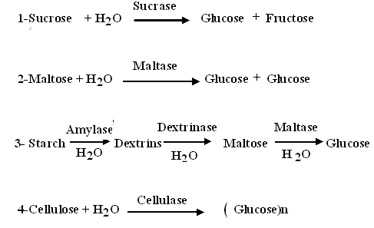
أ- الكربوهيدريزات Carbohydrases

Slide 29
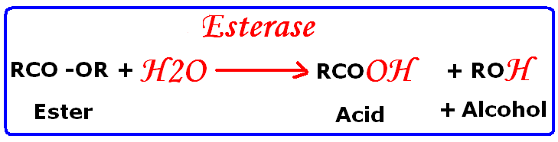
ب- الإستريزات Esterases
تؤثر هذه المجموعة من الأنزيمات على الإسترات، وذلك بأن تضيف إليها الماء فتتحول هذه المواد إلى الأحماض العضوية والكحولات
.
أمثلة:
1- أنزيم الليبيز.
2- الكلورفيلليز.

Slide 30
1- إنزيم الليبيز Lipase
وهو يحلل الدهون إلى الأحماض الدهنية والجلسرين.
Fats or Oil + 3H2O
Lipase
Fatty Acids + Glycerol

Slide 31
2- انزيم الكلورفيلليز Chlorophyllase
وهو يحلل استر الكلوروفيل فى وسط حامضى إلى الكحول المعروف بالفيتول والحامض الدهنى (الكلورفيلليد).
Chlorophyllase
Chlorophyll+H2O Chlorophylled + Phytol
وإلى هذه النواتج يرجع تغيير لون ورق العنب أو الكرنب المسلوق، اذ تقوم عملية التسخين بإنفاذ أحماض الفجوة العصارية إلى السيتوبلازم، حيث يوجد الكلوروفيل والكلوروفيلليز، فتحدث عملية التحلل فى السيتوبلازم مسببة تغير لون هذه الأوراق.

Slide 32
ج- البروتينيزاتProteases
تختص بتحليل البروتينات بأن تضيف إليها الماء وتحولها إلى البيبتيدات والأحماض الأمينية.
أمثلة:
1- إنزيم البروتينيز Protinase
2- إنزيمات البيبتيديز Peptidase

Slide 33
1- إنزيم البروتينيز Protinase
وهو يقوم بتحليل المواد البروتينية إلى عديد البيبتيدات ومنها إنزيم الببسين Pepsin
Protinase
Protein +H2O Polypeptides

Slide 34
2- إنزيمات البيبتيديز Peptidase
تقوم بتحليل الببتيدات إلى أحماض أمينية، وتشمل:
عديد الببتيديز Polypeptidase الذى يحلل عديدات الببتيدات إلى ثنائى الببتيدات Dipeptides.
ثنائى الببتيديز Dipeptidase والتى تقوم بتحليل الببتيدات الثنائية إلى الأحماض الأمينية.

Slide 35
تأثير إنزيمات البيبتيديز
Polypeptidase
Polypeptides+H2O Dipeptides
Dipeptidase
Dipeptides+H2O Amino Acids

Slide 36
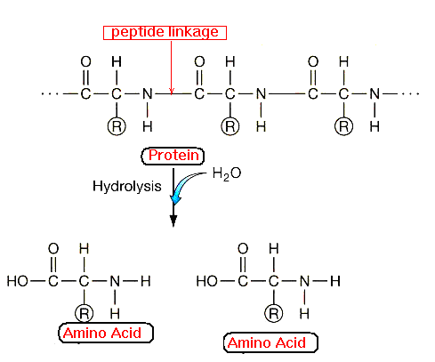
تأثير البروتيزات على الرابطة الببتيدية

Slide 37

ثانيا- أنزيمات الأكسدة والاختزال
تتضمن جميع الإنزيمات التى تحفز عمليات التأكسد والإختزال التى تحدث فى النبات، ونتيجة لذلك تنطلق الطاقة
تقوم بإزالة أو إضافة الهيدروجين أو الأكسجين أو الإلكترونات من أو إلى مادة التفاعل التى تتأكسد أو تختزل فى هذه العملية.

Slide 38
وتتأكسد المادة أما:
باضافة الأكسجين إليها (O2)
أو بنزع الهيدروجين
أو فقد المادة إلكترونا،
أما إكتسابها الكترون أو أكثر فيعتبر عملية إختزال.

Slide 39
الأكسدة والاختزال
Addition of Oxygen
Ro + ½ O₂ RO₂
Removal of Hydrogen
RH₂ + A R + AH₂
Loss of electron
R⁺⁺ R⁺⁺⁺ + e-

Slide 40
تقسم إنزيمات الأكسدة والإختزال إلى أربعة أقسام :-
أ- الأُكسيديزات Oxidases
ب- البيروكسيديزات Peroxidases
ج-الديهيدروجينيزات Dehydrogenases
د- أنزيم الكاتاليز Catalase :

Slide 41
أ- الأُكسيديزات Oxidases
مجموعة من الإنزيمات التى تساعد على أكسدة كثير من المواد الفينولية، وذلك بتنشيطها لأكسجين الهواء الجوى (O₂) بحيث تجعله قابلا للإتحاد بهيدروجين مادة التفاعل.
مثال:
إنزيم الكاتيكول أكسيديز.

Slide 42
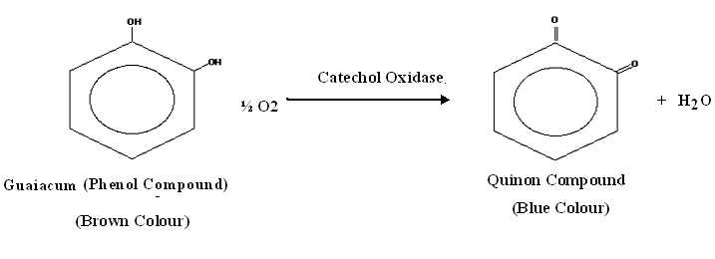
أكسدة المواد الفينولية فى وجود الأكسجين

Slide 43
ب- البيروكسيديزات Peroxidases
تعمل على أكسدة كثير من المواد الفينولية، وذلك فى وجود الأكسجين الناتج من تحلل فوق أكسيد الهيدروجين (H₂O₂) أو أى فوق أكسيد آخر.
مثال:
إنزيم البيروكسيديز

Slide 44
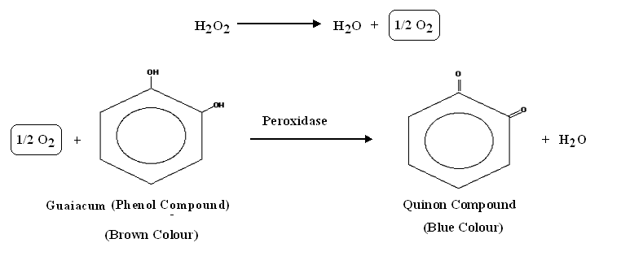
أكسدة المواد الفينولية فى وجود H₂O₂

Slide 45
ج-الديهيدروجينيزات Dehydrogenases
تساعد فى عملية التأكسد والإختزال، وذلك بتنشيط هيدروجين مركب ونقله إلى مركب آخر.
مثال:
أ- إنزيم شاردنجر Schardinger
ب- إنزيم الكحول ديهيدروجيز Alcohol Dehydrogenase

Slide 46
أ- إنزيم شاردنجر Schardinger
يساعد على تأكسد الفورمالدهيد إلى حمض الفورميك فى وجود أزرق الميثيلين، الذى يختزل بدوره ويتحول إلى ازرق ميثيلين عديم اللون. طبقا للمعادلة التالية:

Slide 47
HCHO. H₂O + M.B.
Formaldehyde Methyl blue
Shardanger Enzyme
HCOOH + M.B.H₂
Formic Acid + Leuco-M.B.

Slide 48

ب- إنزيم الكحول ديهيدروجينيز Alcohol Dehydrogenase
يوجد فى الخميرة.
يؤكسد الكحول الأيثيلى إلى الاسيتالدهيد.
يلزم هذا التفاعل مرافق إنزيمى (Co-Enzyme) حيث يدخل فى التفاعل كمستقبل للهيدروجين.

Slide 49
أكسدة الكحول الأيثيلى إلى الاسيتالدهيد
CH₃CH₂OH + Co - Enzyme
Ethyl Alcohol
Alcohol Dehydrogenase
CH₃- CHO + Co- Enzyme . H₂
Acetaldehyde

Slide 50
د- أنزيم الكاتاليز Catalase
يقوم بتفكيك فوق أكسيد الهيدروجين (H₂O₂) إلى الماء (H₂O) والأكسجين النشط (O₂).
Catalase
2H₂O₂ 2H₂O + O₂

Slide 51
أهمية أنزيم الكاتاليز فى النبات
وجود هذه الإنزيم هام جدا فى حياة النبات، حيث يفكك فوق اكسيد الهيدروجين إلى ماء و اكسجين،لأنه إذا زاد تركيز H₂O₂ عن حد معين فى الخلية، فانه يسبب تسمم الخلايا وموتها.
هذا الإنزيم لا يفكك فوق أكسيد الهيدروجين (H₂O₂) إلا إذا زاد تركيزه إلى درجة يصبح فيها ضارا بالخلية.

Slide 52
ثالثا- الأنزيمات التحليلية ( الهادمة) Lysases
هى مجموعة إنزيمات تحفز تحلل أو شطر المركب إلى مواد جديدة، وذلك دون أن تسحب منها أو تضيف إليها أى مادة أخرى.
مثال:
إنزيم الزيميز.

Slide 53
إنزيم الزيميز
يفكك الجلوكوز إلى كحول إيثيلى وثانى أكسيد الكربون.
C₆H₁₂O₆
Glucose
Zymase
2C₂H₅OH + 2 CO₂ +Energy
Ethyl Alcohol

Slide 54
رابعا- الأنزيمات الناقلة Transferases
تساعد فى نقل مجموعة أو شق من مركب إلى آخر.
أمثلة:-
أ-انزيمات نقل مجموعة الأمين (النقل الأمينى Transaminases)
ب- انزيمات نقل شق الفوسفات Phosphokinases

Slide 55
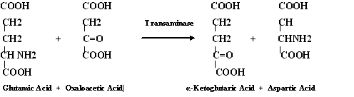
أ- انزيمات النقل الأمينى Transaminases
تساعد فى نقل مجموعة الأمين (NH₂) من حمض أمينى إلى حمض ألفا كيتو، لينتج الحمض الأمينى المقابل لحمض الألفا كيتو، والحمض الألفا كيتو المقابل للحمض الأمينى.

Slide 56
ب- انزيمات نقل شق الفوسفات Phosphokinases
هى إنزيمات مسئولة عن نقل شق الفوسفات من مركب إلى آخر، ويرتبط نشاط هذه الإنزيمات بالمرافقات الإنزيمية الـ ADP, ATP
Glucose + ATP
Hexokinase
Glucose -6-phosphate + ADP

Slide 57
خامسا- إنزيمات المشابهات :Isomerases
مجموعة من الإنزيمات تحول المركب إلى المشابه له (Isomer).
مثال:
جلوكوز فوسفات ايزوميريز Glucose phosphate isomerase

Slide 58
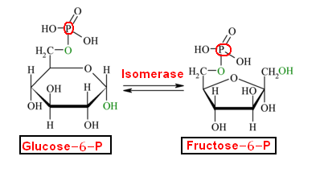
انزيم جلوكوز فوسفات ايزوميريز Glucose phosphate isomerase
يحول الجلوكوز -6- فوسفات إلى الفركتوز-6- فوسفات.

Slide 59
العوامل التى تؤثر فى نشاط الإنزيم
1- تركيز مادة التفاعل Substrate Concentration
2- تركيز الإنزيم Enzyme Concentration
3- الماء Water
4-الرقم الهيدروجينى pH
5- درجة الحرارة Temperature
6- تأثير المواد السامة Toxic Substances
7- تأثير المثبطات Inhibitors

Slide 60
1- تركيز مادة التفاعل
تزداد سرعة التفاعل الإنزيمى بازدياد تركيز مادة التفاعل إلى حد معين حيث أن زيادة تركيز مادة التفاعل عن هذا الحد قد تؤدى إلى انخفاض سرعة معدل التفاعل وذلك نتيجة :
تراكم نواتج التفاعل.
زيادة لزوجة وسط التفاعل.

Slide 61
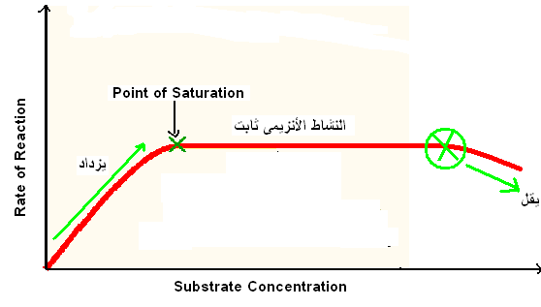
1- تركيز مادة التفاعل

Slide 62
2- تركيز الإنزيم
تزداد سرعة التفاعل الإنزيمى بازدياد تركيز الإنزيم نفسه وذلك إلى حد معين بعده يقل التأثير نتيجة لـ:
إنخفاض مادة التفاعل.
تراكم نواتج مادة التفاعل .

Slide 63
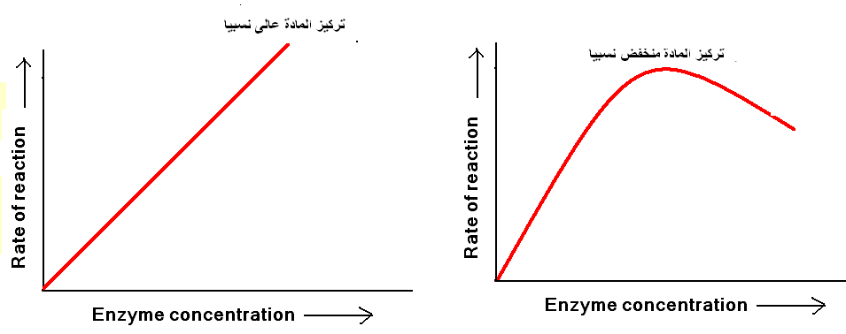
2- تركيز الإنزيم

Slide 64
3- الماء
إنخفاض نسبة الماء فى الخلية تقلل من سرعة التفاعل الإنزيمى وكذلك حركة الإنزيمات، نظرا لزيادة لزوجة وسط التفاعل، والذى يؤثر سلبا على حركة المواد الداخلة فى التفاعل والمواد الخارجة منه.
مثال ذلك:
إنزيمات البذور التى تظل ساكنة طوال فترة تخزينها، وعند زراعتها أو إمدادها بالماء فإن إنزيماتها تبدأ فى النشاط مع زيادة محتواها المائى.

Slide 65
4-الرقم الهيدروجينى
يكون نشاط الإنزيم أعلى ما يمكن فى الوسط المتعادل.
هناك بعض الإنزيمات تناسبها الأوساط الحامضية مثل أنزيم الببسين.
البعض الآخر تناسبه الأوساط القاعدية مثل إنزيم التربسين.

Slide 66
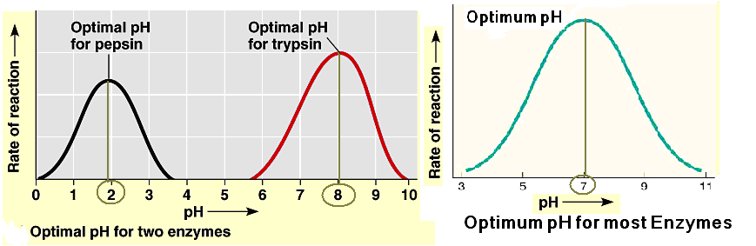
4-الرقم الهيدروجينى

Slide 67
5- درجة الحرارة
بارتفاع درجة الحرارة تزداد سرعة التفاعل الإنزيمى, بدءا من الصفر، وذلك حتى درجة الحرارة المناسبة لعمل الأنزيم والتى تتراوح مابين37 - 50 ºم، و يكون ذلك بسبب:-
1-زيادة الطاقة الحركية لكل من الإنزيم ومادة التفاعل.
2-زيادة فرصة التصادم بين الإنزيم ومادة التفاعل.
عند إرتفاع درجة الحرارة أعلى من ذلك، تقل سرعة عمل الإنزيم حتى تتوقف نهائيا عند درجة حرارة مابين 55-60 ºم.

Slide 68
درجة الحرارة المثلى والعظمى تختلف من إنزيم إلى آخر، حيث أن هناك قليل من الإنزيمات تتحمل درجات الحرارة العالية قد تصل إلى 100 ºم، ولو لفترة قصيرة.
درجات الحرارة المرتفعة تؤدى إلى فقد الإنزيم لطبيعتة Denaturated ويتوقف نشاط الأنزيم إلى الأبد.
درجات الحرارة المنخفضة توقف نشاط الإنزيم مؤقتا ولا تقتله، وبالتالى يمكن للإنزيم أن يستعيد نشاطه مرة أخرى عندما تتحسن درجة الحرارة.

Slide 69
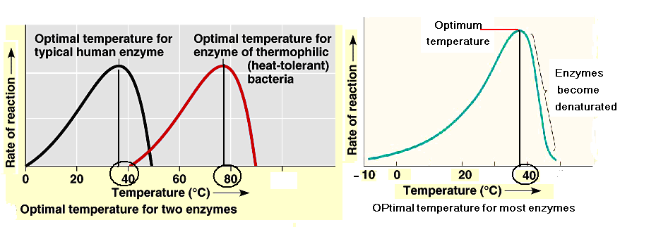
تأثير درجة الحرارة على النشاط الإنزيمى

Slide 70
6- تأثير المواد السامة
تعمل بعض الأيونات على خفض سرعة التفاعل الإنزيمى، أو قد تؤدى إلى إيقافه تماما حيث تتحد مع بعض مكونات الأنزيم وتعوقه عن أداء عمله،.

Slide 71
7- تأثير المثبطات
تفاعل الإنزيم مع مواد أخرى خلاف مادته الأصلية يؤدى إلى تقليل سرعة النشاط الإنزيمي أو توقفه كاملا، وتسمى بإسم المثبط. يوجد نوعان من المثبطات:-
أ - مثبطات تنافسية Competitive Inhibitors
ب- مثبطات غير تنافسية Non- Competitive Inhibitors

Slide 72
أ- المثبطات التنافسية
هذه المثبطات تتشابه من الوجهة التركيبية مع جزيئات مادة التفاعل، بحيث لا يستطيع الإنزيم أن يميز بينها وبين مادة التفاعل.
وعليه فإن هذه المثبطات تحتل مراكز الإنزيم النشطة ولكن لا يحدث تفاعل بينهما،
ويكون المعقد المتكون قابل للإنعكاس ولا تتكون نواتج التفاعل
يمكن التغلب عليه عن طريق زيادة مادة التفاعل.

Slide 73
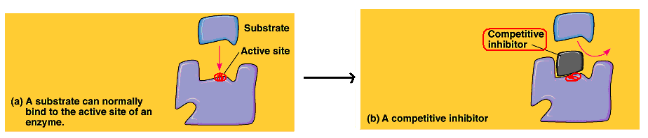
شكل (1) يوضح المثبطات التنافسية

Slide 74
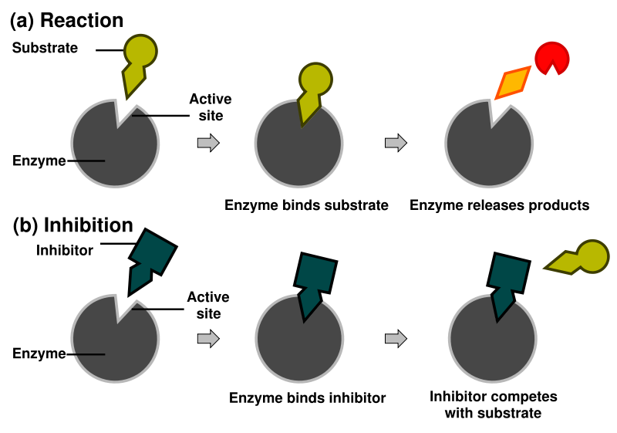
شكل (2) يوضح المثبطات التنافسية

Slide 75
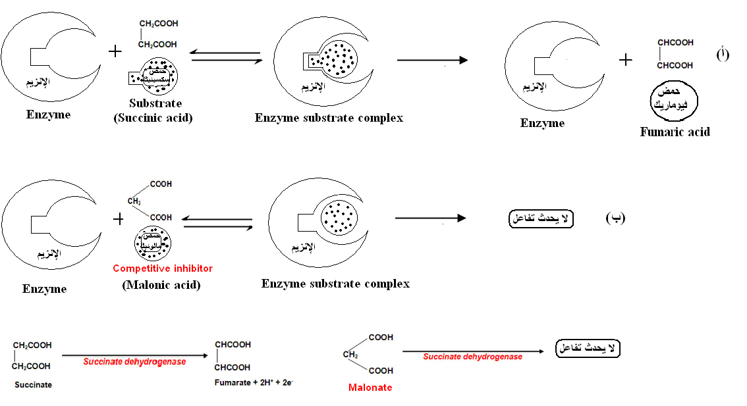
شكل (3) يوضح المثبطات التنافسية

Slide 76
ب- المثبطات غير التنافسية
لا تتنافس مع مادة التفاعل على مراكز الإنزيم النشطة.
ولكن تتفاعل مع جزء من الإنزيم غير مخصص لمادة التفاعل.
ويكون التثبيط فى هذه الحالة غير قابل للإنعكاس، أى لا يمكن التغلب عليه ومنافسته عن طريق زيادة مادة التفاعل. حيث أن هذا النوع من المثبطات يغير من تركيب الإنزيم بصورة تفقده فعاليته، ويجعله غير قادر على الارتباط بمادته.
مثال الكثير من المركبات السامة

Slide 77
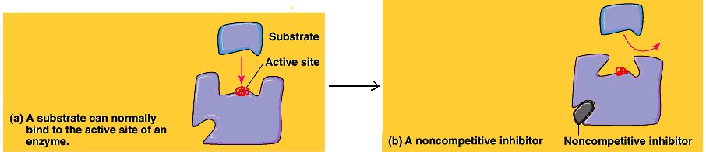
شكل (1) يوضح المثبطات غير التنافسية

Slide 78
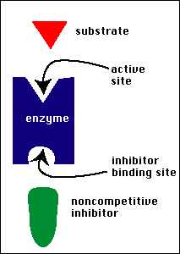
شكل (2) يوضح المثبطات غير التنافسية

